Slide 1

26o Domingo Comum
29/09/2018

Slide 2

Canto Inicial

Slide 3


Hoje é dia de celebração!
Vamos cantar aleluia, aleluia!
Hoje é dia de celebração,
é dia de festa.
O céu inteiro está
orando por nós! (2x)

Slide 4
Alegrei-me quando me disseram:
Vamos para a casa do
Senhor, pois ele nos espera!
Alegrei-me quando me disseram:
Vamos para a casa do
Senhor, pois ele nos espera!

Slide 5
De braços abertos
com uma benção especial pra nós.
Então derrama sobre
nós o teu Espírito Senhor,
Então derrama sobre
este lugar a tua unção
e o teu poder!

Slide 6

Perdão

Slide 7
Perdão, Senhor, por
ter Te ofendido,
a teus pés volto arrependido!

Slide 8
Perdão, Senhor! Senhor meu Deus,
tem piedade dos filhos teu. (2x)

Slide 9
Perdão, Jesus, reconheço
meu pecado,
certeza tenho de ser perdoado.

Slide 10

Glória

Slide 11
Glória a Deus nos
altos céus! Paz na
terra a seus amados
A vós louvam, Rei
celeste, os que foram libertados!

Slide 12
Glória! Glória! Glória
a Deus nas alturas! (2)

Slide 13
Deus e Pai, nós vos
louvamos, adoramos, bendizemos
Damos glória ao vosso
nome, vossos dons agradecemos!
Senhor nosso, Jesus
Cristo, Unigênito de Deus Pai
Vós de Deus, Cordeiro
Santo, nossas culpas perdoai!

Slide 14
Vós que estais junto
ao Pai, como nosso intercessor
Acolhei nossos pedidos,
atendei nosso clamor!
Vós somente sois o
Santo, o Altíssimo o Senhor
Com o Divino Espírito,
de Deus Pai no esplendor!

Slide 15
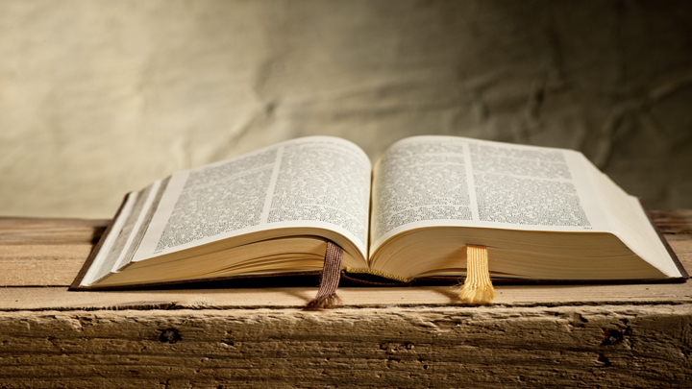
Salmo

Slide 16
a lei do Senhor Deus é perfeita,
alegria ao coração

Slide 17
1. A lei do Senhor Deus é perfeita,
conforto para a alma!
O testemunho do Senhor é fiel,
sabedoria dos humildes.

Slide 18
2. É puro o temor do Senhor,
imutável para sempre.
Os julgamentos do Senhor
são corretos
e justos igualmente.

Slide 19
3. E vosso servo, instruído
por elas,
se empenha em guardá-las.
Mas quem pode perceber suas faltas?
Perdoai as que não vejo!

Slide 20
4. E preservai o vosso
servo do orgulho:
não domine sobre mim!
E assim puro, eu serei preservado
dos delitos mais perversos.

Slide 21

Aclamação ao Evangelho

Slide 22
Ide por todo mundo,
pregai o Evangelho,
a justiça e a paz. Falai em
meu nome sem medo,
estarei convosco e
não vos deixarei.

Slide 23
Deste meu povo sofrido,
cansado, abatido, Senhor,
compaixão!
Parecem ovelhas sem
pastores, que marcham
entre lobos, na
escuridão.

Slide 24
Vós sois o sal que
dá gosto, a luz que
ilumina as trevas da dor. Não vos
torneis sal insosso,
nem luz apagada, brilhai por amor.

Slide 25

Ofertório

Slide 26
Confiar em ti

Slide 27
Apresento em Teu altar, muito mais,

Slide 28
Que simples coisas.
Sei, que queres o meu ser,
meu coração.
Pouco tenho e tudo
isso, Tu me deste, quero devolver
Em ação de graças,
Mãos estendidas e suplicantes...

Slide 29
Busco auxílio em Tuas
mãos abe . . . rtas.

Slide 30
Deus provê, Deus proverá
e Sua infinita
Misericórdia jamais falhará

Slide 31
Deus provê, Deus proverá
e Sua infinita
Misericórdia jamais falhará

Slide 32
Quando foi que Deus
falhou? Nunca o seu amor nos faltou!
E a cada manhã, se
renovam os frutos
Da Divina Providência.
Ha............

Slide 33
Deus provê, Deus proverá
e Sua infinita
Misericórdia jamais falhará

Slide 34
Deus provê, Deus proverá
e Sua infinita
Misericórdia jamais falhará

Slide 35

Santo

Slide 36
Santo, Santo, Santo, Santo
Santo Deus do universo. (2x)

Slide 37
O Céu e a Terra proclamam
a Vossa glória
O Céu e a Terra proclamam
a Vossa glória

Slide 38
Hosana, Hosana, Hosana nas alturas!

Slide 39
Bendito O que vem em nome do Senhor.
Bendito O que vem em nome do Senhor.

Slide 40
Hosana, Hosana, Hosana nas alturas!

Slide 41

Cordeiro

Slide 42
Cordeiro de Deus, que
tirais o pecado do mundo,
Tende piedade de nós.
Tende piedade de nós.
Tende piedade de nós.
Tende piedade de nós.

Slide 43
Cordeiro de Deus, que
tirais o pecado do mundo,
Tende piedade de nós.

Slide 44
Cordeiro de Deus, que
tirais o pecado do mundo,
Dai-nos a paz, a vossa paz!

Slide 45

Comunhão

Slide 46
Na mesa sagrada, se
Fez unidade no pão
que alimenta, que é
o pão do Senhor.
Formamos Família na
fraternidade: não
há diferença de raça e de cor.

Slide 47
Importa viver, Senhor,
unidos no amor, na
participação, vivendo
em comunhão! (2x)

Slide 48
Enquanto na terra o
pão for partido, o
homem nutrido se transformará,
Vivendo a esperança
num mundo melhor: com
Cristo lutando, o amor vencerá.

Slide 49
Importa viver, Senhor,
unidos no amor, na
participação, vivendo
em comunhão! (2x)

Slide 50
Chegar junto à mesa
é comprometer se,
é a Deus converter
se com sinceridade.
O grito dos fracos
devemos ouvir, e em
nome de Cristo, amar e servir.

Slide 51
Importa viver, Senhor,
unidos no amor, na
participação, vivendo
em comunhão! (2x)

Slide 52
Se participamos da
Eucaristia, é grande
a alegria que Deus oferece,
Porém não podemos
deixar esquecida a
dor, nesta vida, que o pobre padece

Slide 53
Importa viver, Senhor,
unidos no amor, na
participação, vivendo
em comunhão! (2x)

Slide 54
Assim, comungando da
única Vida, a morte
vencida será nossa sorte.
Se unidos buscarmos
a libertação, teremos
com Cristo a ressurreição.

Slide 55
Importa viver, Senhor,
unidos no amor, na
participação, vivendo
em comunhão! (2x)

Slide 56
Canto Final

Slide 57
Se acontecer um barulho
perto de você
É um anjo chegando para receber
Suas orações e leva-las a Deus
Então abra o coração
e começe a louvar
Sinta o gosto do céu
que se derrama no altar

Slide 58
Que um anjo já vem
com a benção nas mãos

Slide 59
Tem anjos voando neste lugar
No meio do povo e em cima do altar
Subindo e descendo
em todas as direções
Não sei se a igreja
subiu ou se o céu desceu
Só sei que está cheio
de anjos de Deus

Slide 60
Porque o próprio Deus está aqui

Slide 61
Quando os anjos passeiam
a igreja se alegra
Ela canta, ela chora,
ela ri e congrega
Abala o inferno e dissipa o mal
Sinta o vento das asas
dos anjos agora
Confia irmão pois é a tua hora

Slide 62
C#m
A benção chegou e você vai levar

Slide 63
Tem anjos voando neste lugar
No meio do povo e em cima do altar
Subindo e descendo
em todas as direções
Não sei se a igreja
subiu ou se o céu desceu
Só sei que está cheio
de anjos de Deus

Slide 64
Porque o próprio Deus está aqui

